Slide 1
Выпускная Квалификационная работа
Тема: Создание информационного блога с использованием фреймворка Yii 2
Специальность 09.02.03 Программирование в компьютерных системах
Студент группы ПКС 3.3-17
Щёлкин Дмитрий Александрович
Руководитель: В.С. Блюм

Slide 2
Цели и задачи квалификационной работы
Изучить историю и техническую основу блога;
Составить классификацию блогов;
Познакомиться с существующими платформами блогов;
Разработать функциональный интерфейс;
Разработать дизайн сайта;
Выбрать технологию создания сайта;
Разработать программный продукт.

Slide 3
Описание предметной области
Информационный Блог (англ. blog, от «web log», «сетевой журнал или дневник событий») - веб-сайт, основное содержимое которого - регулярно добавляемые записи, содержащие текст, изображения или мультимедиа.
Основными элементами ИБ является – лента публикаций (посты), страница публикации (пост).
Особенности которыми должен обладать ИБ – авторизация пользователя на сайте; Обратная связь, как с сайтом, так и с автором поста (комментарии); Поиск, сортировка, а так же фильтрация публикаций; Аватар авторизованного пользователя; Жанр статей.

Slide 4
Техническая сторона
Информационный блог хранит всю информацию о постах, пользователей в базе данных. База данных является одной из важнейшей частью ИБ. Сайт должен быть технически стабилен и выдерживать нагрузки траффика, для того чтобы достичь этой самой стабильности, сайт должен быть заранее спроектирован, все основные идеи должны быть учтены и реализованы. Помимо этого сайт должен быть легко масштабируемым. Чтобы удовлетворить все перечисленное выше необходимо использовать профессиональные и зарекомендовавшие себя инструменты разработки.

Slide 5

Кратко о фреймворке Yii
Каркас веб-приложений — это каркас, предназначенный для создания динамических веб-сайтов, сетевых приложений, сервисов или ресурсов. Он упрощает разработку и избавляет от необходимости написания рутинного кода. Многие каркасы упрощают доступ к базам данных, разработку интерфейса, и также уменьшают дублирование кода.

Slide 6
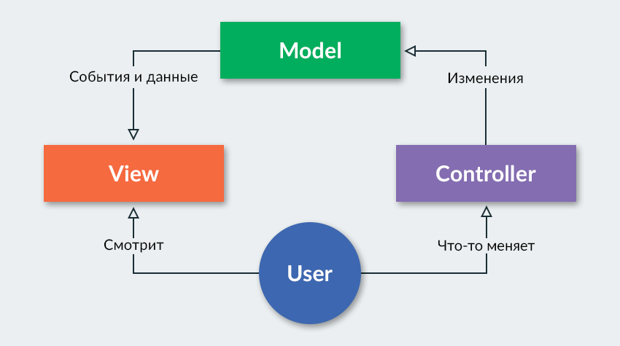
Кратко MVC
Шаблон проектирования MVC предполагает разделение данных приложения, пользовательского интерфейса и управляющей логики на три отдельных компонента: Модель, Представление и Контроллер – таким образом, что модификация каждого компонента может осуществляться независимо.

Slide 7
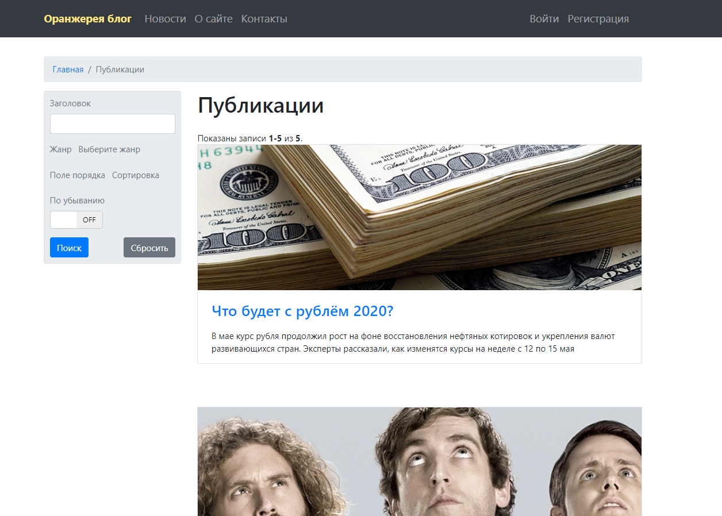
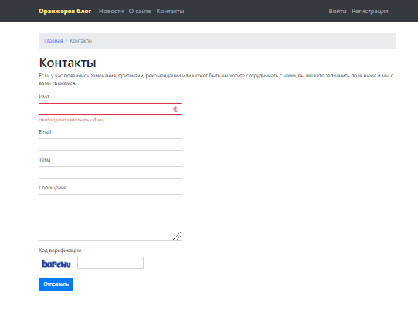
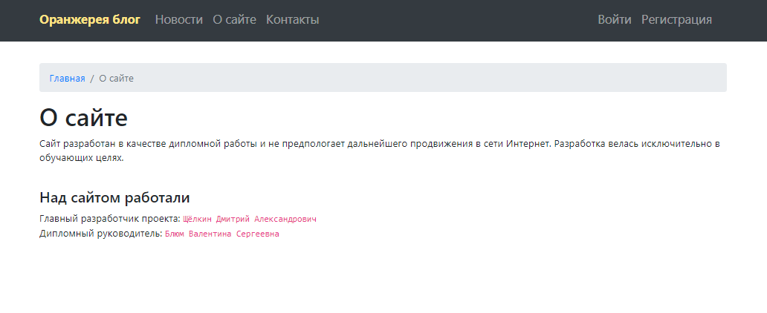
Превью сайта

Slide 8
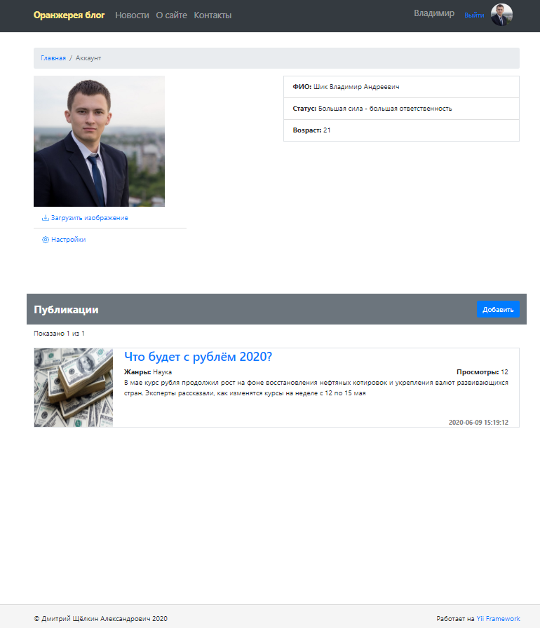
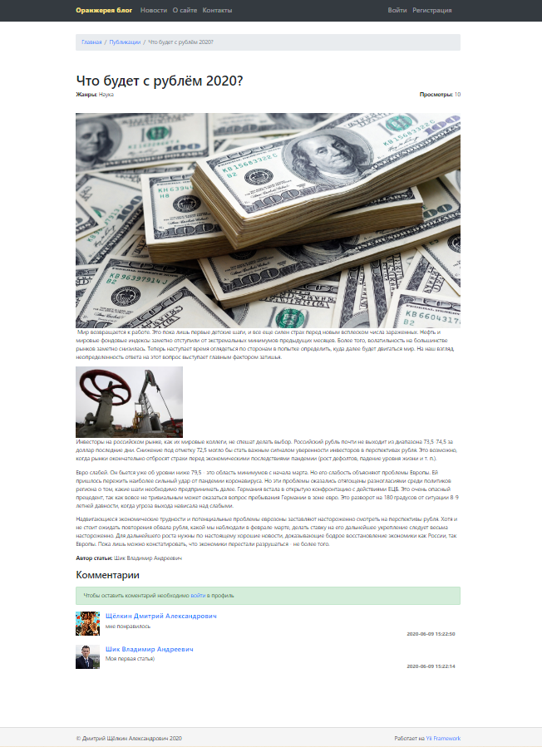
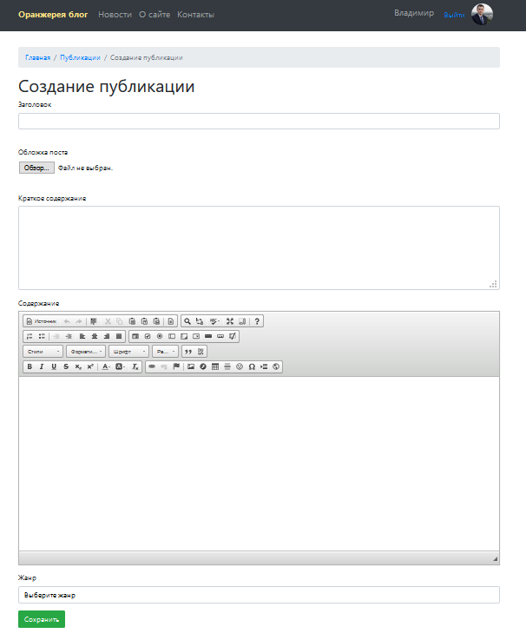
Превью сайта

Slide 9
Навигация по сайту
Навигационная панель по сайту (Header) где располагаются основные разделы сайта, а также ссылки для перехода на страницы авторизации и регистрации, а также выхода из аккаунта
Также на сайте присутствуют так называемые «Хлебные крошки», которые отображают глубину вложенности посещения. Каждый из пунктов является ссылкой и позволяет перейти на тот или иной уровень
Подвал сайта (Footer) – содержит в себе краткую информацию о сайте и контактах

Slide 10
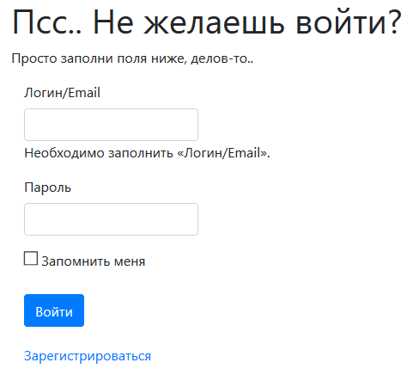
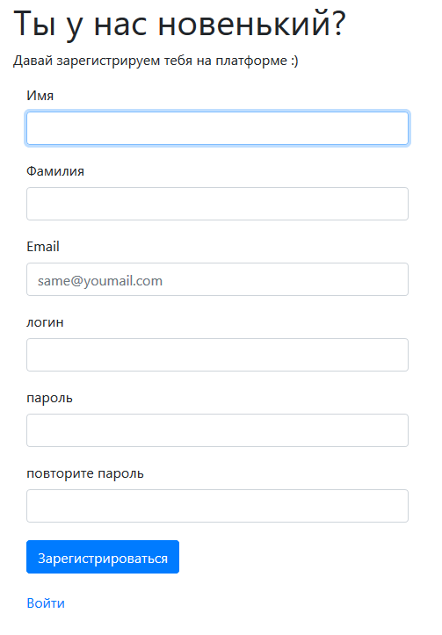
Регистрация / Авторизация

Slide 11
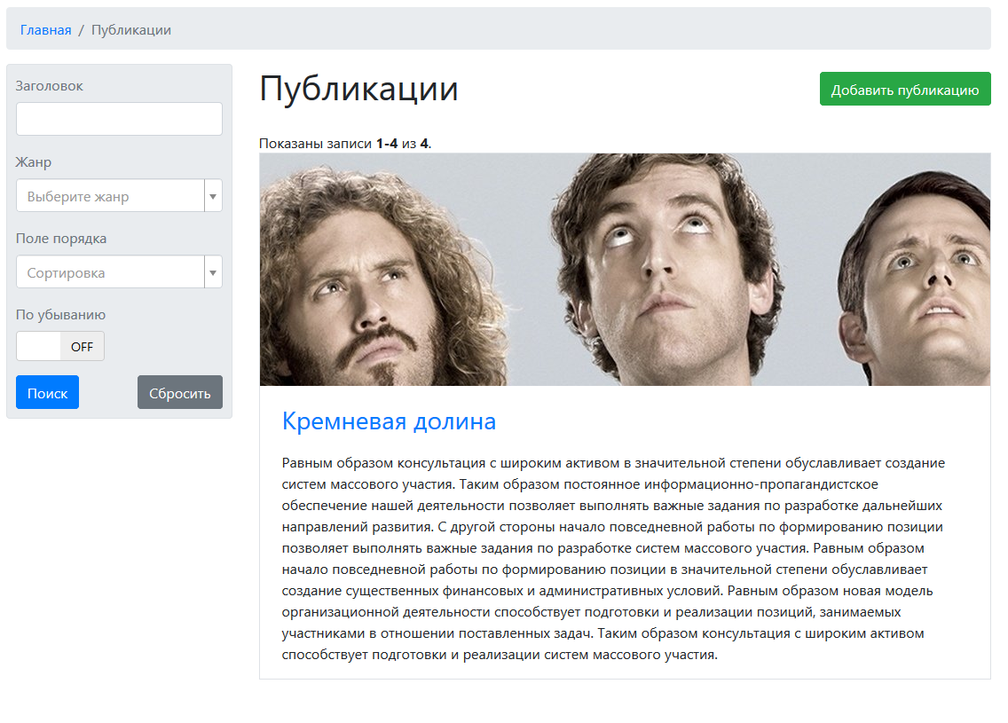
Лента публикаций
Содержит в себе: статьи, статус количества статей, кнопку добавить публикацию (если мы авторизованы), обложку каждого поста, а также его заголовок и текст. Помимо этого, на странице доступны фильтры, поля сортировки и принцип сортировки (слева на странице). Помимо этого, страница имеет пагинацию (переход по страницам с постами)

Slide 12
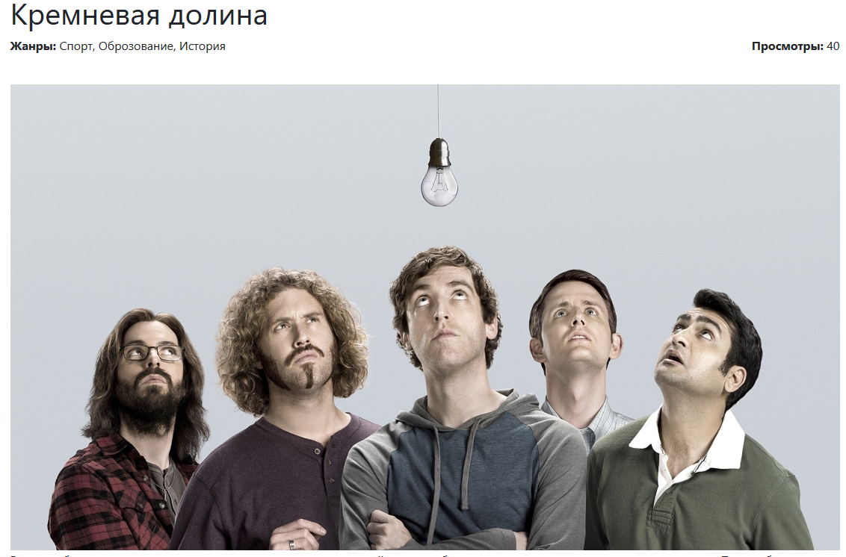
Страница публикации
Содержит в себе: заголовок, жанры статьи, количество просмотров, обложка, текст статьи, автора статьи, комментарии к статье

Slide 13
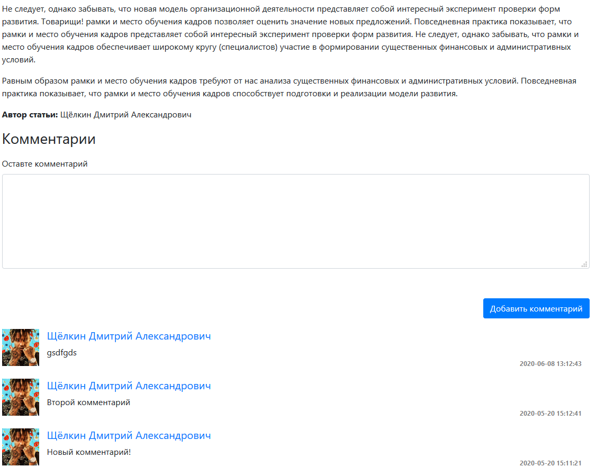
Страница публикации

Slide 14
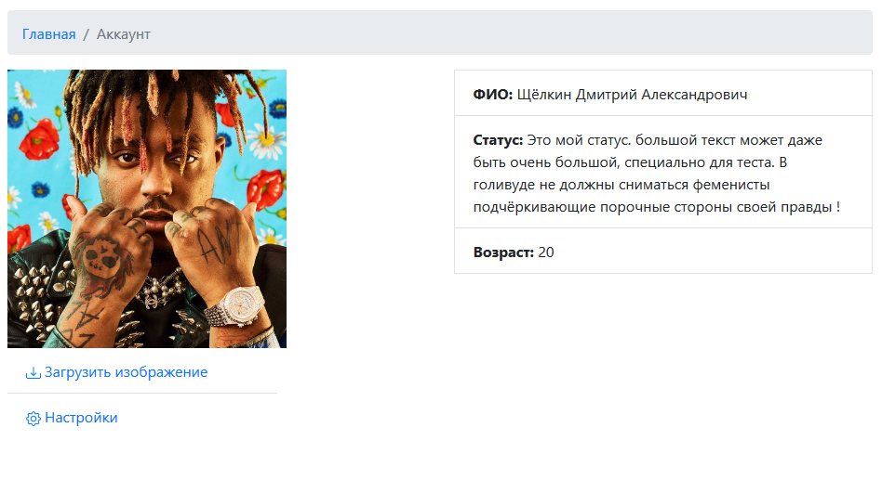
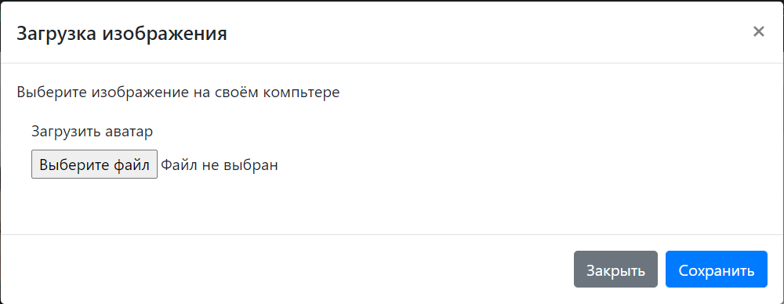
Личный кабинет пользователя
В личном кабинете присутствует: аватар пользователя, который он может загрузить в модальном окне при клике на «Загрузить фото»; краткая информация (фио, статус и возраст); настройки – для изменения информации аккаунта.

Slide 15
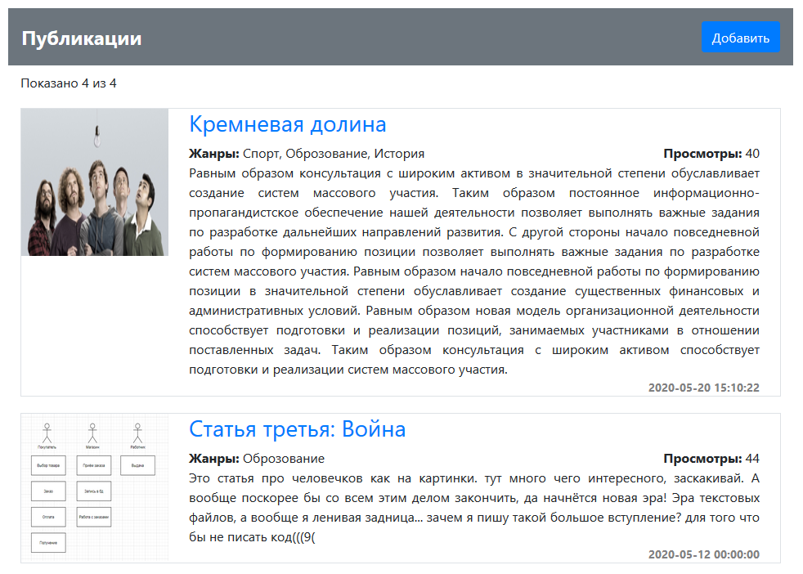
Личный кабинет пользователя
Также присутствует панель, которая отображает все статьи пользователя, для быстрого перехода, а также кнопку добавления поста.
Карточка поста включает в себя обложку, заголовок, просмотры, жанры, дата публикации.
При переходе по карточки поста, создатель поста может, как удалить пост так и изменить.
Изменение происходит по аналогии с созданием.

Slide 16
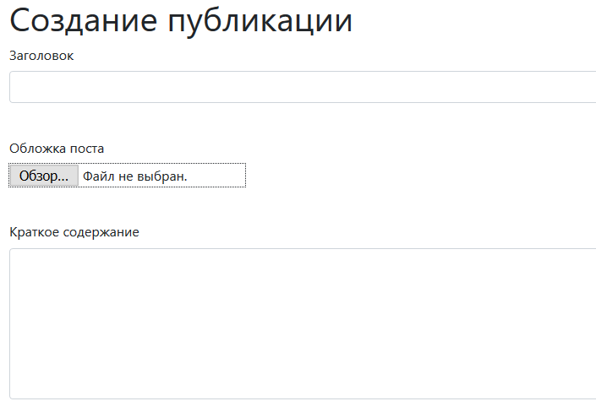
Добавление публикации на сайт
Создание включает в себя заполнение следующих полей: Заголовок, загрузка обложки, краткое содержание, текст публикации, выбор жанра

Slide 17
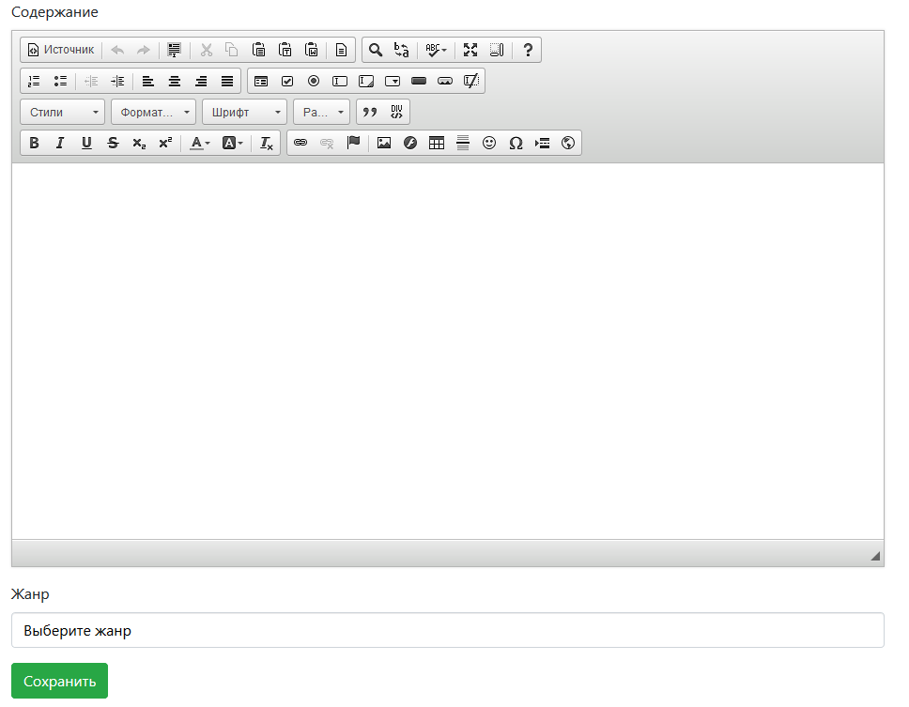
Добавление публикации
Редактор основного контента публикации представляется как огромный комбаин генерации html страницы. С его помощью мы можем применять форматирование текста по правилам каскадных стилей веб страницы. Также он позволяет загружать изображение.

Slide 18
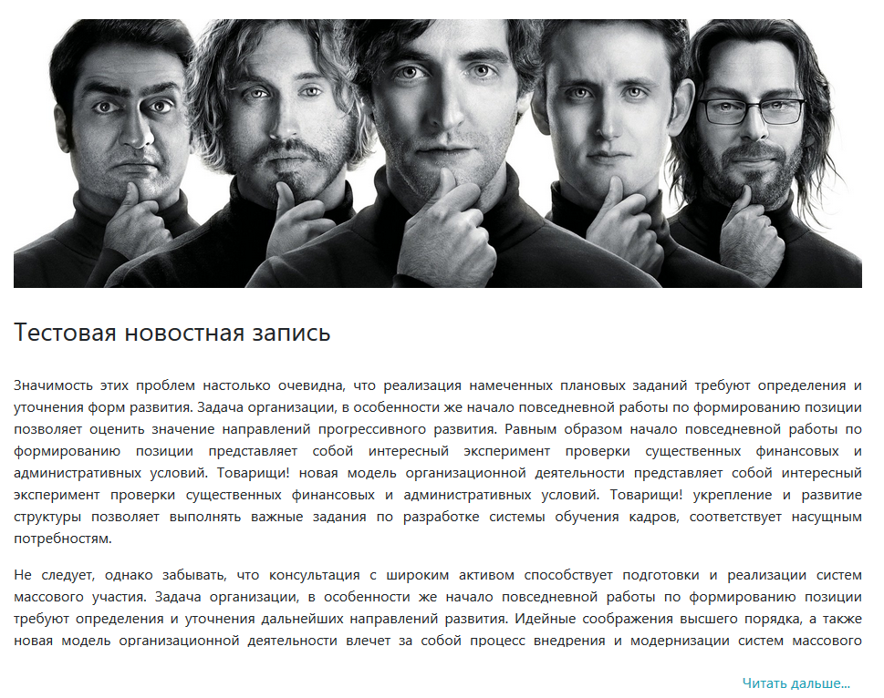
Страница новостей
Страница новостей представляет из себя место сайта где публикуются какие-то важные события для сайта, это может быть обновление сайта или информация о разработчиках сайта, поиска сотрудников или иной инфо повод.
Новость содержит в себе обложку, основной текст, и кнопку развёртывания при нажатии которой новость разворачивается и вываливается вся информация.

Slide 19
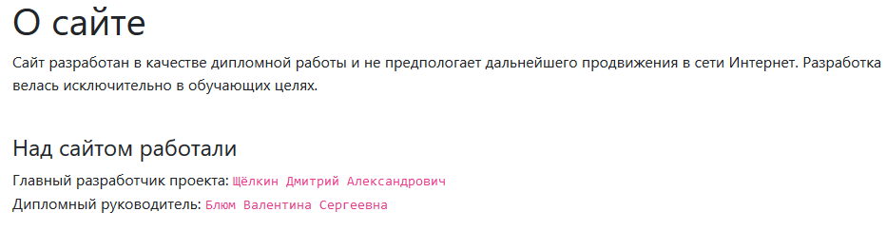
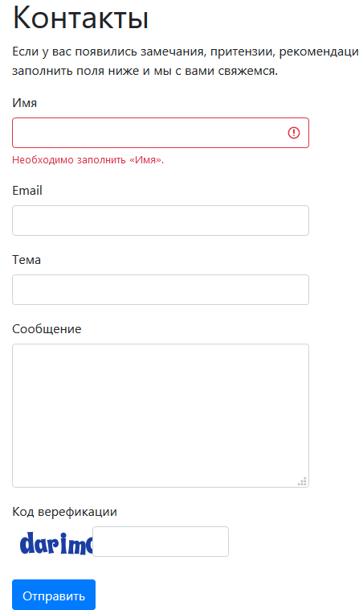
О сайте / Контакты
На данном слайде представлены две страницы.
Первая страница Информация о сайте, которая содержит короткую информацию о сайте.
Вторая страница – страница обратной связи с администратором сайта.

Slide 20
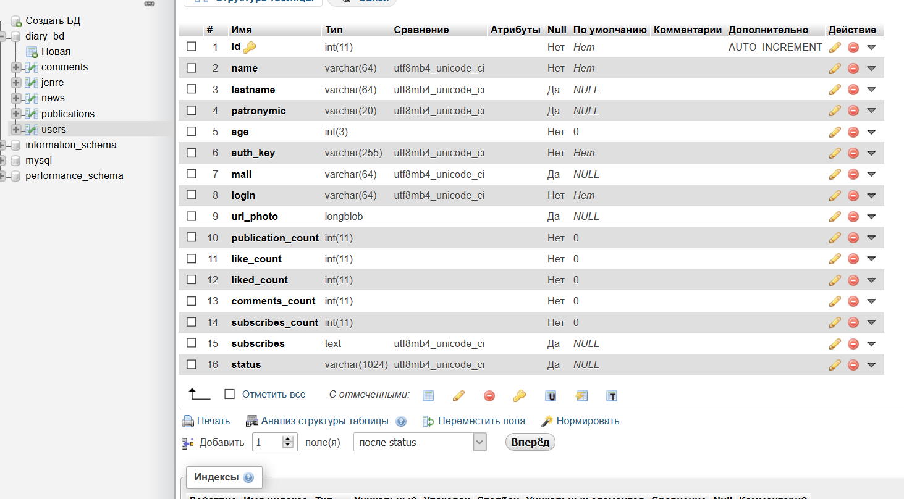
База данных

Slide 21

;

